Slide 1







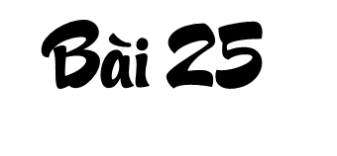

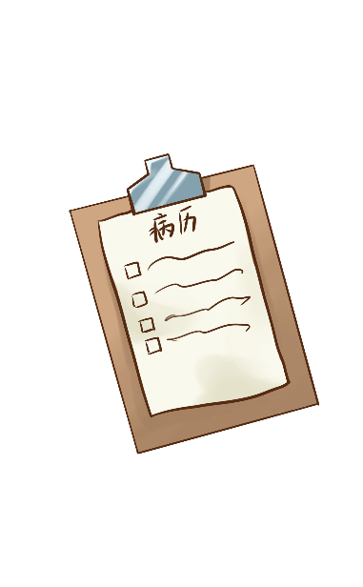

Thứ….ngày….tháng….năm……

Slide 2

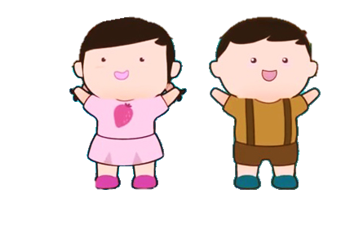

Slide 3
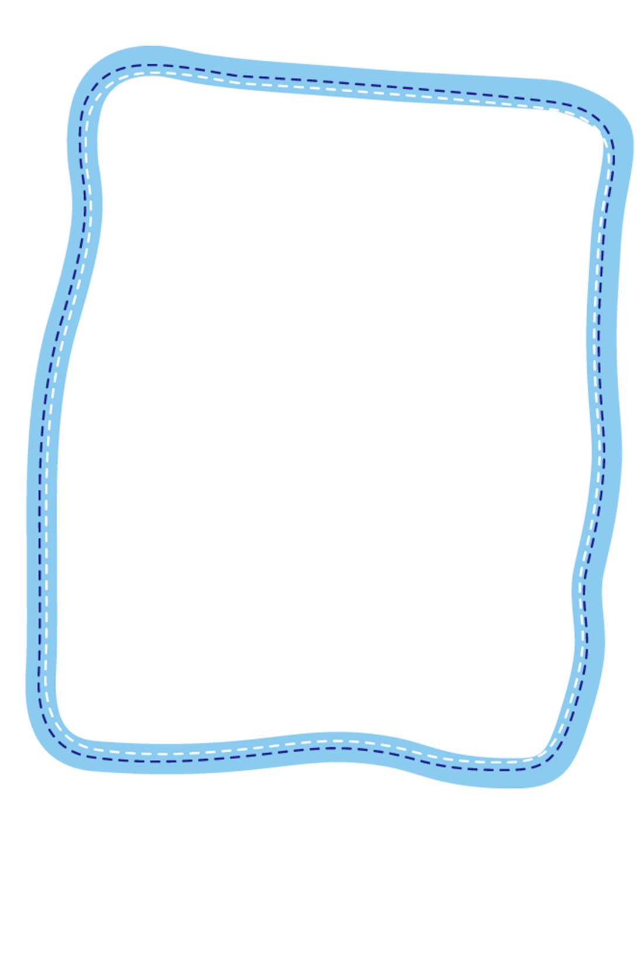


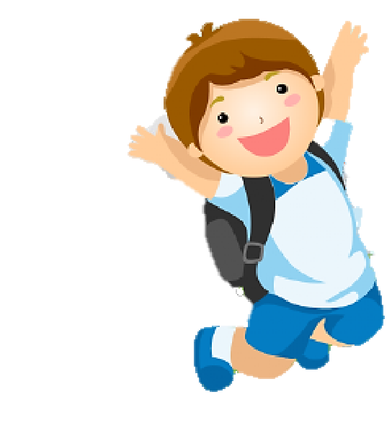
Hãy nói những điều em biết về bệnh do thừa hoặc thiếu chất dinh dưỡng.
Bệnh thừa cân béo phì do ăn thừa chất bột đường, chất béo, chất đạm và cơ thể ít vận động;
Bệnh suy dinh dưỡng thấp còi do ăn thiếu các chất dinh dưỡng; bệnh thiếu máu thiếu sắt do ăn thiếu thức ăn chứa chất sắt.

Slide 4


Slide 5
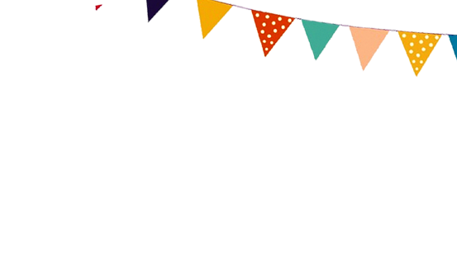
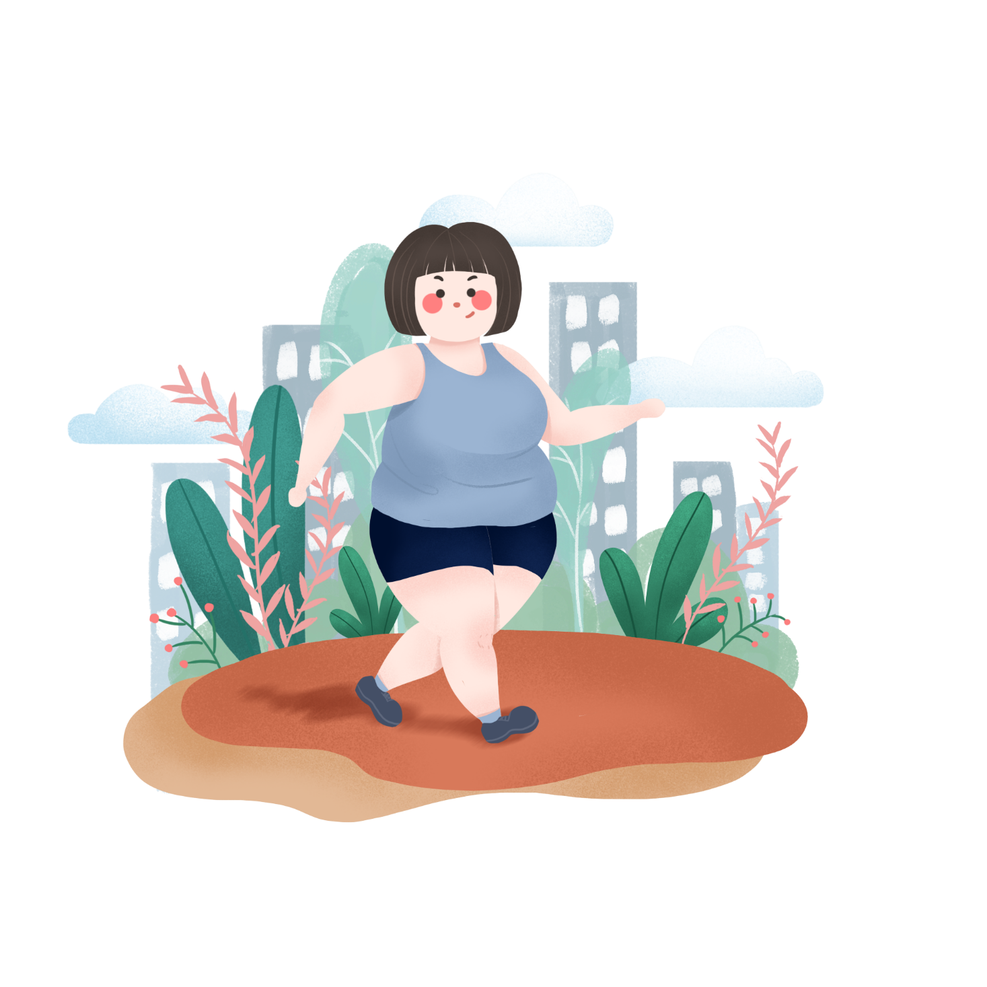
Hoạt động 1:
Khái niệm bệnh thừa cân béo phì

Slide 6

KHÁI NIỆM
Người bị bệnh thừa cân béo phì có cân nặng theo chiều cao lớn hơn cân nặng theo chiều cao chuẩn của độ tuổi. Cơ thể người bệnh có những lớp mỡ nhiều quá mức, tích tụ tại một số bộ phận như dưới cánh tay, bụng, eo, cằm,... Nguyên nhân gây bệnh thường do chế độ ăn uống thừa các chất bột đường, chất béo, chất đạm và ít vận động.

Slide 7
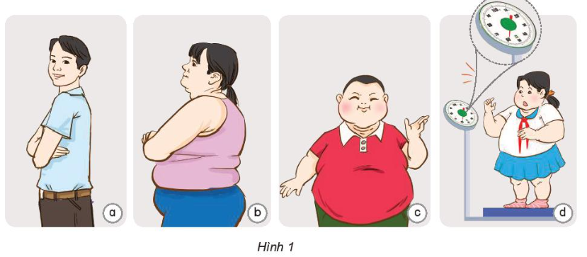

Quan sát hình 1 và cho biết:
Hình nào thể hiện người thừa cân béo phì. Vì sao em biết?
Những ai có thể mắc bệnh thừa cân béo phì?
Thảo luận nhóm

Slide 8
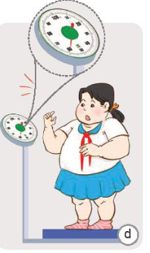
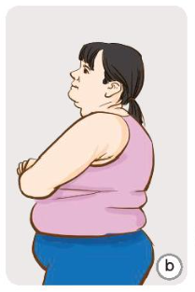
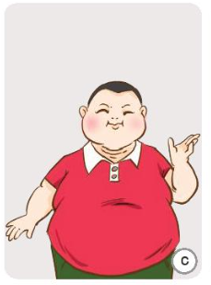
Hình b, c, d thể hiện người thừa cân béo phì;
Nhận biết: dựa vào đặc điểm về lớp mỡ trên cơ thể và cân nặng của người trong hình.

Slide 9
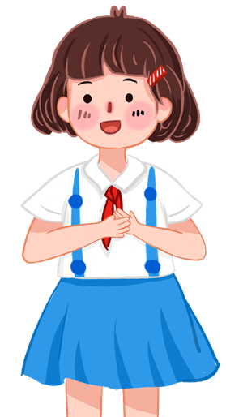
Tất cả mọi người đều có thể mắc bệnh thừa cân béo phì

Slide 10

Người được coi là béo phì khi thừa cân nặng tính theo chiều cao, kèm theo những dấu hiệu về lớp mỡ tại một số vị trí nhất định trên cơ thể;
Một số trẻ có nhiều chiều cao vượt trội so với chiều cao chuẩn thì cân nặng cũng sẽ theo đó nhiều hơn, tuy nhiên chưa chắc đã phải bệnh thừa cân béo phì, nên không kèm theo các dấu hiệu về lớp mỡ.

Slide 11
Hoạt động 2:
Nguyên nhân
bệnh thừa cân béo phì

Slide 12
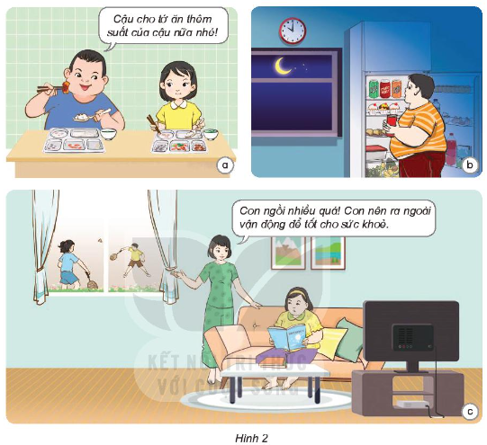
Quan sát hình 2 về việc làm của các bạn và cho biết: Thói quen ăn uống, vận động như thế nào có thể dẫn đến bệnh thừa cân béo phì?
Thảo luận nhóm

Slide 13

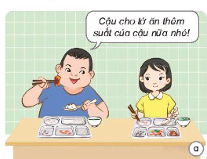
Nguyên nhân
Thói quen (thường xuyên) ăn nhiều thức ăn hơn tiêu chuẩn dành cho một khẩu phần ăn (quá thừa chất đường, bột chất đạm và chất béo)

Slide 14
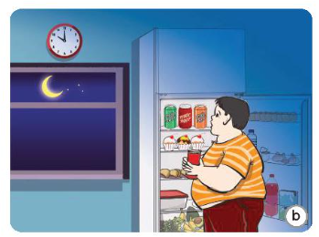
Nguyên nhân
Ăn buổi tối trước khi đi ngủ, ăn đồ ăn nhanh, uống nước ngọt có ga.

Slide 15
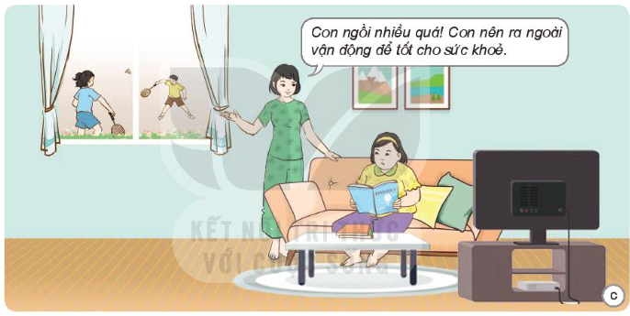
Nguyên nhân
Thói quen ít vận động, thường xuyên ngồi yên một chỗ.

Slide 16
Nguyên nhân dẫn đến bệnh thường do chế độ ăn uống thừa các chất bột đường, chất béo, chất đạm và ít vận động.

Slide 17


Slide 18
Hoạt động 3:
Một số việc làm phòng tránh bệnh béo phì thừa cân

Slide 19
Nêu một số cách phòng tránh thừa cân béo phì.
Thảo luận nhóm

Slide 20
Cách phòng tránh thừa cân béo phì
Ăn uống điều độ theo khẩu phần ăn.
Thời gian ngồi tĩnh tại xen kẽ với các hoạt động vận động trong ngày.
Ngủ sớm, hạn chế thức khuya, uống nước ngọt có ga.

Slide 21


Em có biết
Chế độ dinh dưỡng và vận động có vai trò quan trọng với sự phát triển chiều cao cơ thể. Vận động cơ bắp giúp xương tăng cường hấp thụ can-xi từ thức ăn hằng ngày để xương dài ra, chắc chắn hơn.
Học sinh tiểu học cần thực hiện hoạt động vận động ít nhất 60 phút mỗi ngày như chơi thể thao, đi bộ, đạp xe,..., làm một số việc nhà phù hợp.

Slide 22


Slide 23
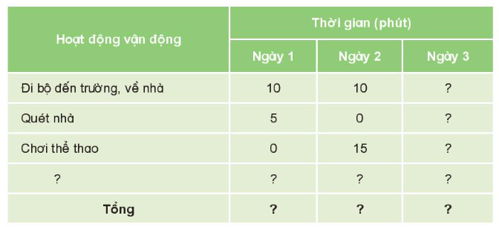
Lập bảng và theo dõi thực hiện một số hoạt động đó trong ba ngày theo gợi ý:

Slide 24
Ví dụ
Hoạt động vận động | Thời gian (phút)
 | Ngày 1 | Ngày 2 | Ngày 3
Đi bộ đến trường, về nhà | 10 | 10 | 10
Quét nhà | 5 | 0 | 5
Chơi thể thao | 0 | 15 | 20
Tập thể dục buổi sáng | 10 | 10 | 10
Tổng | 25 | 35 | 45

Slide 25
Tính tổng số thời gian hoạt động vận động của em mỗi ngày và so sánh, nhận xét với thời gian vận động cần thiết.

Slide 26


Slide 27


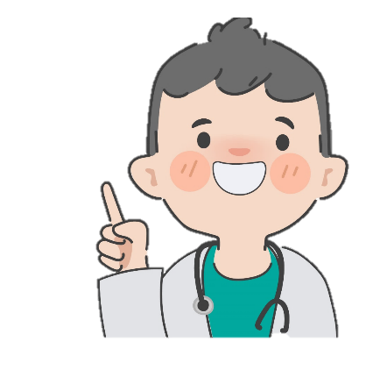
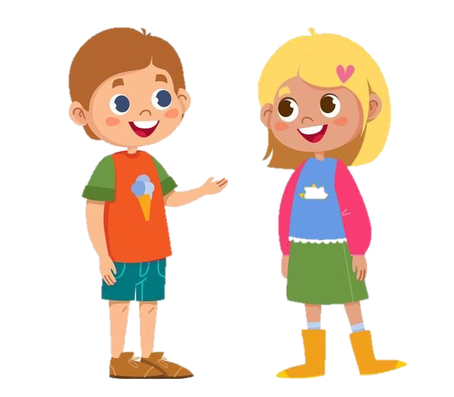

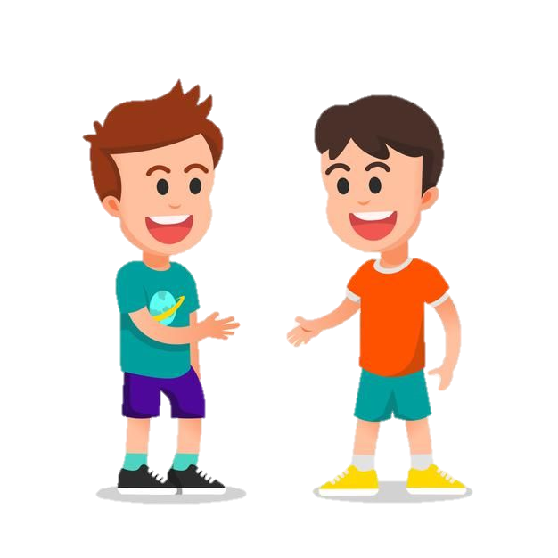
Chia sẻ với bạn một số thói quen ăn uống, vận động mà em cần thay đổi để phòng tránh bệnh thừa cân béo phì.

Slide 28
Em cần vận động cơ thể nhiều hơn (thường xuyên đi bộ, tập thể dục, chơi thể thao …) hạn chế ăn đồ ăn vặt, đồ chiên, rán … để có cơ thể cân đối khỏe mạnh.

Slide 29




